Slide 1
EP16-1
See-Flutter เรียนรู้ไปด้วยกัน
26 July 2020
Day#6

Slide 2
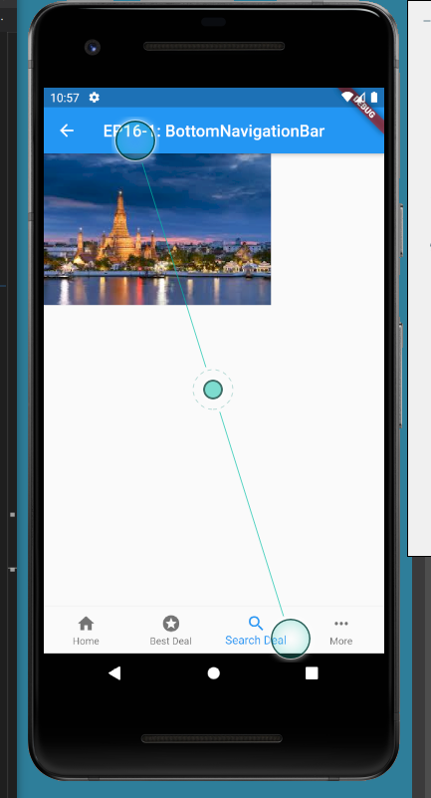
CONTENT
BottomNavigator -> Scaffold

Slide 3
EP16-2: Scaffold TabBar
See-Flutter เรียนรู้ไปด้วยกัน
26 July 2020
Day#6

Slide 4
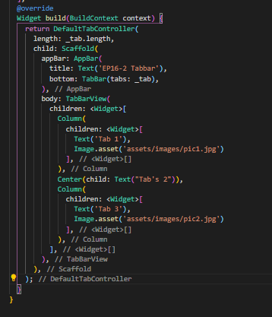

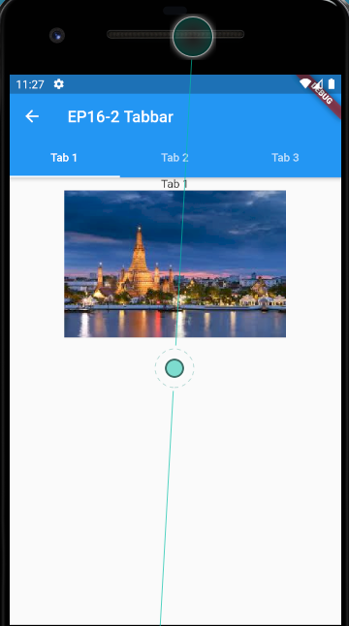
CONTENT
Tip#1: for show bracket line
Scaffold, AppBar, TabBar
Declare List of Tab
Add TabBar
Add DefaultTabController
TabBarView
Tip#2: Shortcut for formatting layout
Alt + Shift + f

Slide 5
EP16-3: Scaffold-Drawer
See-Flutter เรียนรู้ไปด้วยกัน
26 July 2020
Day#6

Slide 6
Navigator
stack
Navigator.pushReplacement = ปิด และ เปิดซ้อน
Navigator.push = เปิดซ้อน
Navigator.pop = Close ปิด
EP16-4
EP16-3
main

Slide 7
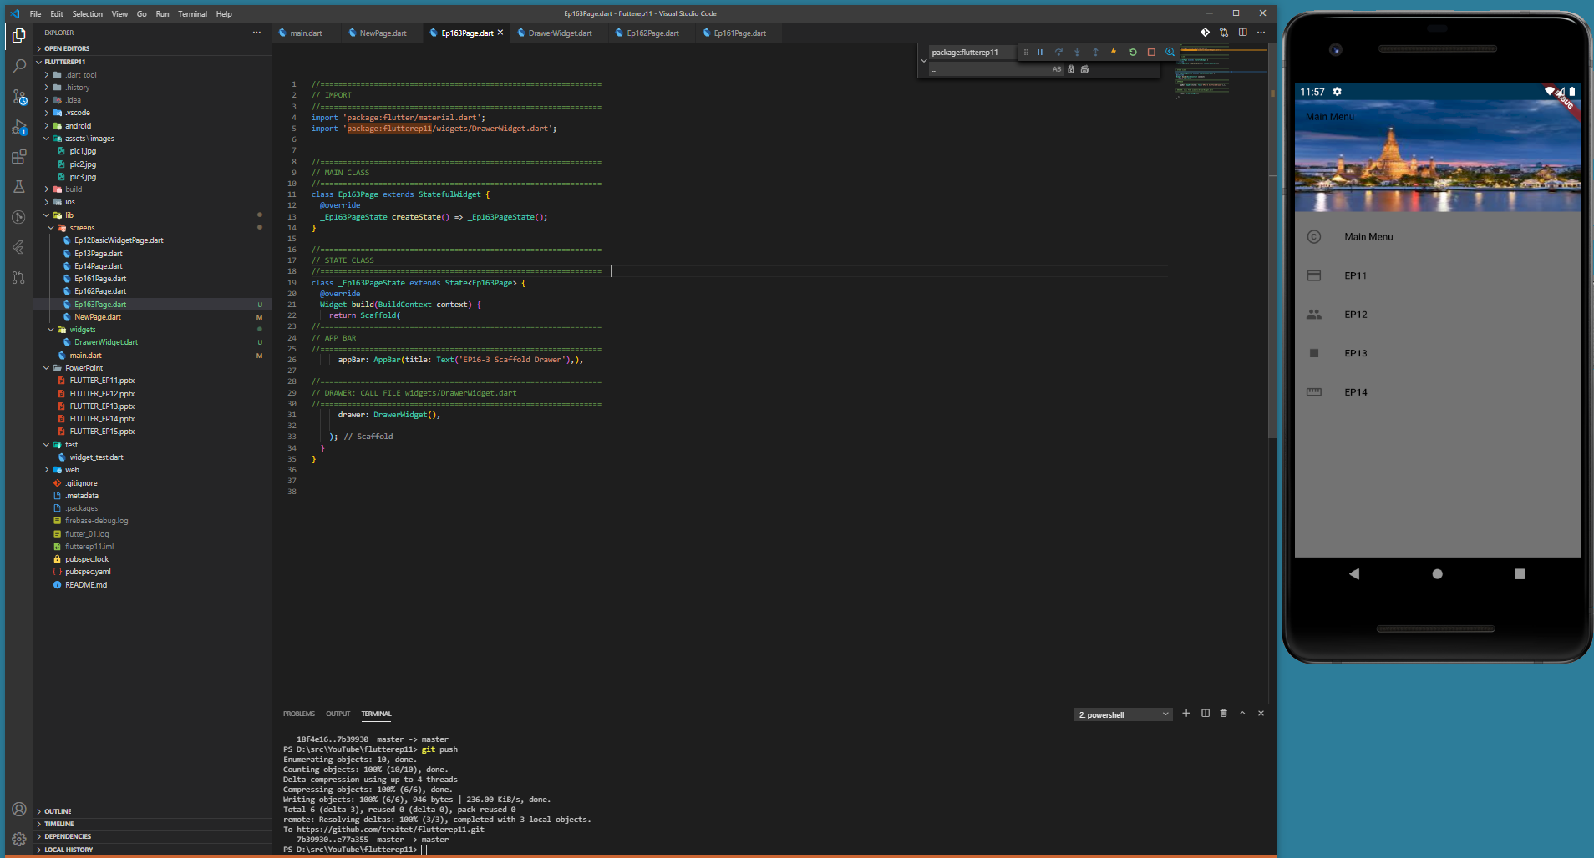

Slide 8
EP16-4: GridView & Card for Navigator
See-Flutter เรียนรู้ไปด้วยกัน
26 July 2020
Day#6

Slide 9
CONTENT
Navigator by GridView, Card and InkWell
Scaffold
GridView
Card
Inkwell
Pass Parameter to function
Title
Sub Title
MaterialRoute

Slide 10
